Slide 1
01
Giới thiệu về đề tài

Slide 2
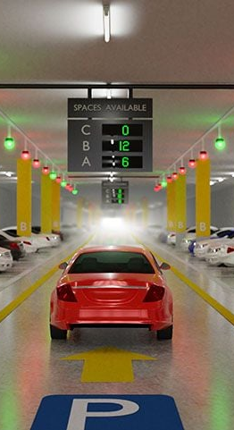
1. Giới thiệu đề tài
Địa điểm sử dụng: trung tâm thương mại, văn phòng, khách sạn, sân bay,…
Phần mềm: gồm 5 chức năng
1. Quản lý vé xe.
2. Quản lý ra vào bãi xe.
3. Hướng dẫn đỗ xe.
4. Giám sát.
5. Thống kê và báo cáo.

Slide 3
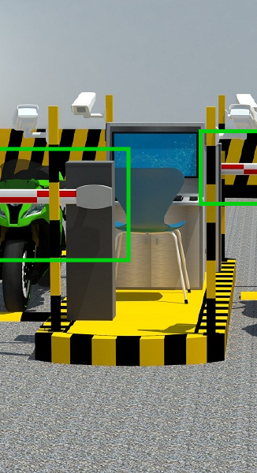
1. Giới thiệu đề tài
Mục tiêu phần mềm
3. Nâng cao trải nghiệm người dùng:
Đỗ xe nhanh chóng và tiện lợi.
Tăng cường an ninh cho phương tiện.
Mục tiêu phần mềm
1. Nâng cao hiệu quả quản lý:
Tự động hóa
Nâng cao tốc độ
2. Tăng doanh thu:
Tăng khả năng khai thác.
Giảm thiểu thất thoát doanh thu.

Slide 4
02
Quản lý dự án

Slide 5
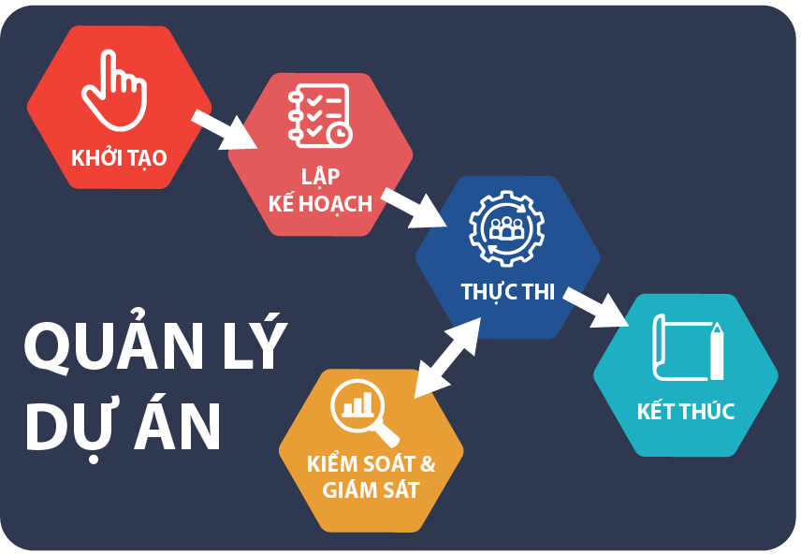
2. Quản lý dự án
Các bước quản lý dự án phần mềm
1. Khảo sát, thu thập yêu cầu.
2. Lập kế hoạch.
3. Phân tích thiết kế
4. Phát triển.
5. Kiểm thử.
6. Triển khai và bàn giao.
7. Bảo trì.

Slide 6
2. Quản lý dự án
Phân rã công việc
4. Kiểm thử và hoàn thiện
5. Bàn giao
6. Bảo trì
1. Phân tích yêu cầu
2. Thiết kế hệ thống phần mềm
3. Phát triển xây dựng hệ thống
Thiết kế chức năng, giao diện
Thiết kế dữ liệu
Thiết kế bên trong hệ thống (Backend)

Slide 7
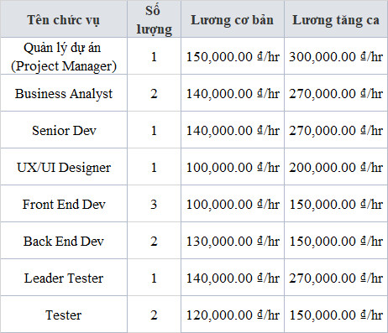
2. Quản lý dự án
Quản lý nguồn nhân lực

Slide 8
2. Quản lý dự án
Quản lý vật tư
Tổng chi phí:180,250,000

Slide 9
03
Quản lý rủi ro

Slide 10

03. Quản lý rủi ro
Kiểm soát sự thay đổi
Thay đổi yêu cầu của khách hàng
Thêm tính năng mới/thay đổi giao diện người dùng
Đổi thời hạn hoàn thành dự án

Slide 11
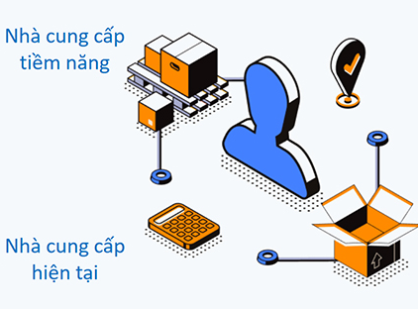
03. Quản lý rủi ro
Kiểm soát sự thay đổi
Thay đổi do nhà cung cấp
Đổi công nghệ được sử dụng, giá thành của hệ thống và thời hạn bàn giao hệ thống

Slide 12
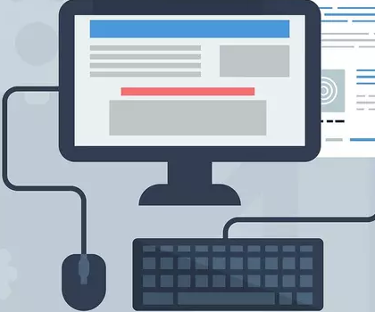
03. Quản lý rủi ro
Kiểm soát sự thay đổi
Thay đổi do lỗi hệ thống:
Lỗi hệ thống được phát hiện trong quá trình phát triển hoặc thử nghiệm
Theo dõi và triển khai sự thay đổi

Slide 13
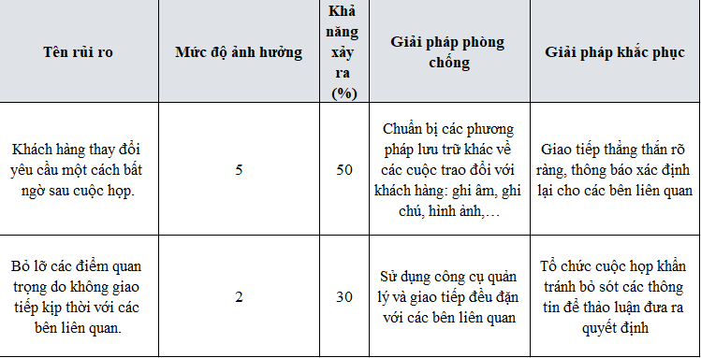
03. Quản lý rủi ro
Quản lý rủi ro dự án

Slide 14
04
Quản dự án trên MS Project

Slide 15

4. Quản dự án trên MS Project
Công cụ sử dụng
Phần mềm quản trị dự án thiết kế hỗ trợ người quản trị dự án: lập kế hoạch, phân bổ nguồn lực, theo dõi tiến độ, quản lý ngân quỹ và phân tích tải công việc dự án.

Slide 16
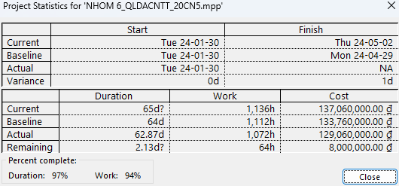
4. Quản dự án trên MS Project
Kết quả

Slide 17
05
Kết luận

Slide 18
Cảm ơn thầy và các bạn đã lắng nghe
Please keep this slide for attribution

